Slide 1
Smarte Kids
Ja zu einer smartphone-freien Kindheit

Slide 2
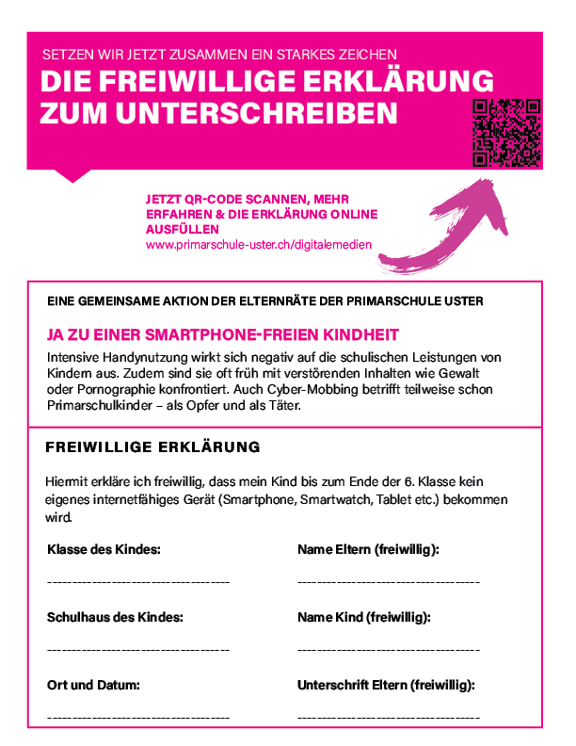
Freiwillige Erklärung
Idee – Kinder stärken
Kinder vor süchtig machenden und gefährlichen Inhalten schützen
Bildschirmzeit steht im direkten Zusammenhang mit Stress der Eltern
Die Kinder sind wieder gesünder (psychisch und physisch)
Ziele – Eltern stärken
Für alle Kinder der Primarschule Uster gilt die gleiche Regel
Eltern müssen nicht diskutieren - ob, wann, wie viel oder was am Smartphone gemacht werden darf
Eltern haben die Kontrolle über die Nutzung und übernehmen Verantwortung für die Gesundheit ihrer Kinder

Slide 3

Freiwillige Erklärung
Umsetzung – Smartphone-Frei
Das Kind hat kein eigenes Smartphone
Im Hosensack, auf dem Schulweg, Zuhause, in der Freizeit
Eltern entscheiden freiwillig, ob sie Ihren Kindern eine Smartphonefreie Kindheit ermöglichen wollen
Alle internetbasierten Geräte (Smartphones, Tablets, Smartwatches etc.)
Bis Ende der 6. Klasse / Beginn der 1. Sekundarstufe
Kindern Zeit schenken für echte Erlenbisse und Begegnungen
Neue Realität für Kinder schaffen

Slide 4
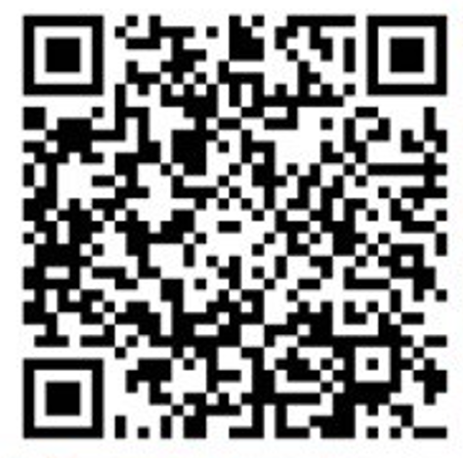
Freiwillige Erklärung
Aufgabe – jetzt handeln
Die freiwillige Erklärung mit dem Kind besprechen
Unterzeichnen (Entscheid in der Verantwortung der Eltern)
Abgeben im Schulhaus (Spezieller Briefkasten) oder Online eintragen
Als Hilfestellung gibt es:
Argumentarium
Fragen & Antworten (FAQ)
Infoveranstaltung mit weiteren Infos (29. Okt., 31. Okt., 3. Nov. um 19 Uhr im Stadthaus West 1. Stock)
Die Bildschirmzeit wird nicht verboten. Der Umgang mit digitalen Medien soll gelernt werden.
QR Code zur Webseite

